Slide 1

PHÒNG GIÁO DỤC VÀ ĐÀO TẠO QUẬN LONG BIÊN
TRƯỜNG MẦM NON ÁNH SAO
LĨNH VỰC: PHÁT TRIỂN NHẬN THỨC
Hoạt động: Khám phá khoa học
Đề tài: Bé tìm hiểu Xe Đạp – Xe Máy
Giáo viên : Nguyễn Thị Hà
Đối tượng: 3-4 tuổi
Năm học : 2021-2022

Slide 2

YÊU CẦU
1. Kiến thức
- Trẻ biết tên gọi, đặc điểm và công dụng của xe đạp – xe máy
2. Kĩ năng
Rèn kĩ năng quan sát
Rèn kĩ năng trả lời câu hỏi to, rõ ràng
3. Thái độ
Trẻ hứng thú tham gia vào hoạt động
Giáo dục trẻ khi tham gia giao thông phải đội mũ bảo hiểm

Slide 3


Slide 4


III. CÁCH TIẾN HÀNH:
1.Ổn định tổ chức
* VĐTN bài hát: “Em đi qua ngã tư đường phố”

Slide 5
2.Phương pháp và hình thức tổ chức:
* Bé tìm hiểu xe đạp, xe máy

Slide 6
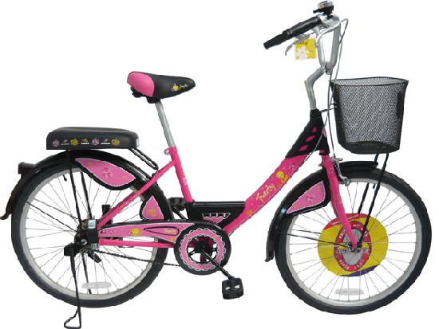

Slide 7

Đàm thoại:
+ Đây là xe gì?
+ Xe đạp gồm có những bộ phận nào?
+ Muốn đi được xe đạp ta phải làm gì?
+ Xe đạp dùng để làm gì?
+ Xe đạp là PTGT đường gì?

Slide 8
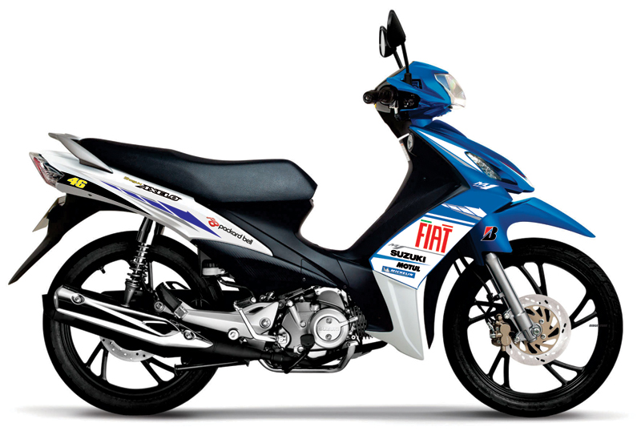

Slide 9
Đàm thoại:
+ Đây là xe gì?
+ Xe máy gồm có những bộ phận nào?
+ Muốn đi được xe máy ta phải làm gì?
+ Xe máy dùng để làm gì?
+ Khi đi xe máy ta phải làm gì?

Slide 10
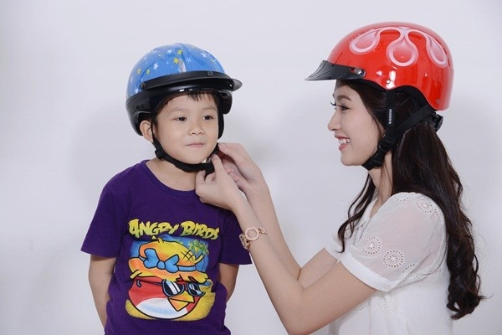

Slide 11

* so sánh xe máy và xe đạp

Slide 12
* Mở rộng

Slide 13
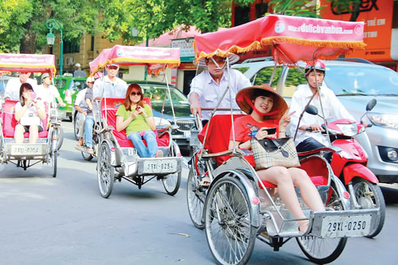

Slide 14
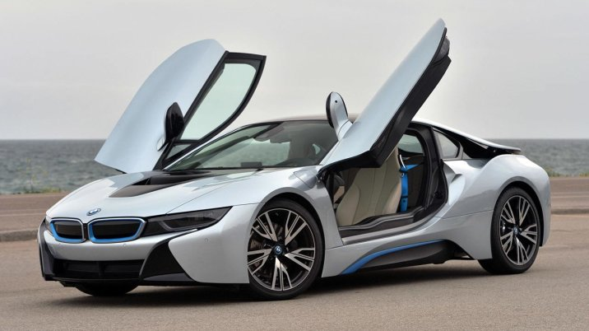

Slide 15
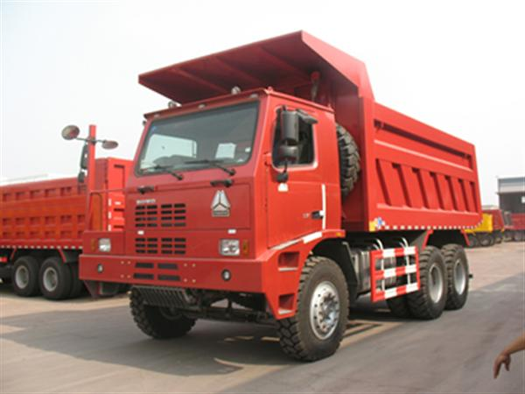

Slide 16
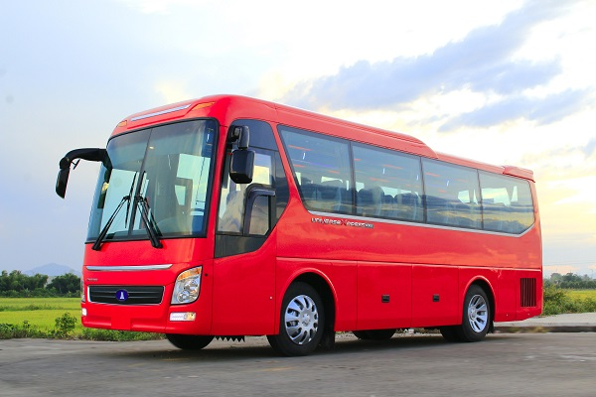

Slide 17
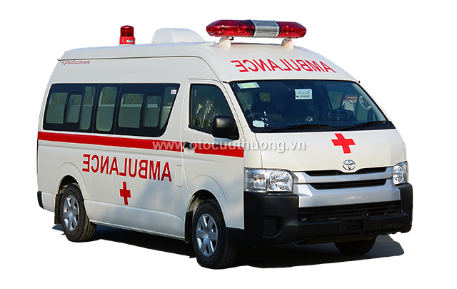

Slide 18
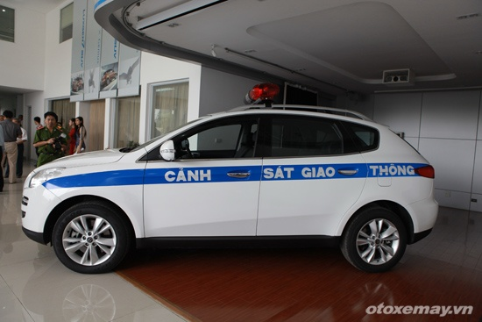

Slide 19
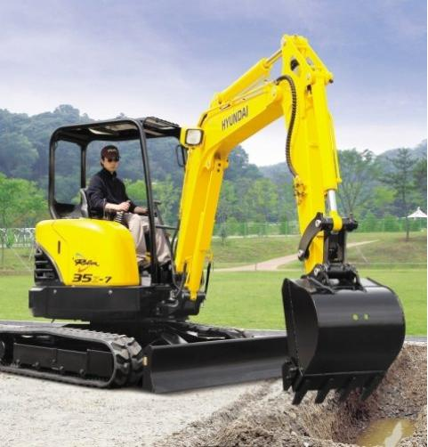

Slide 20
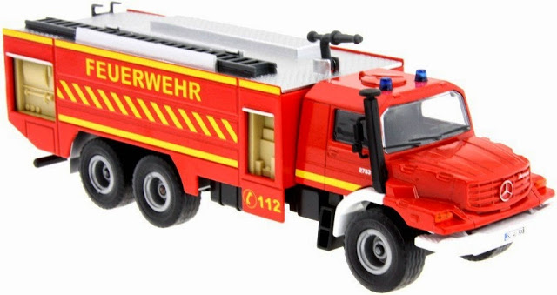

Slide 21

* Chơi trò chơi:
“ Chuyển xe về kho”

Slide 22
3. Kết thúc:
Nhận xét giờ học, chuyển hoạt động

